Slide 1
Audit Carrefour Express
Magasin : El Yassminette
24 Mai 2017
Mme Samah SLAIMI

Slide 2
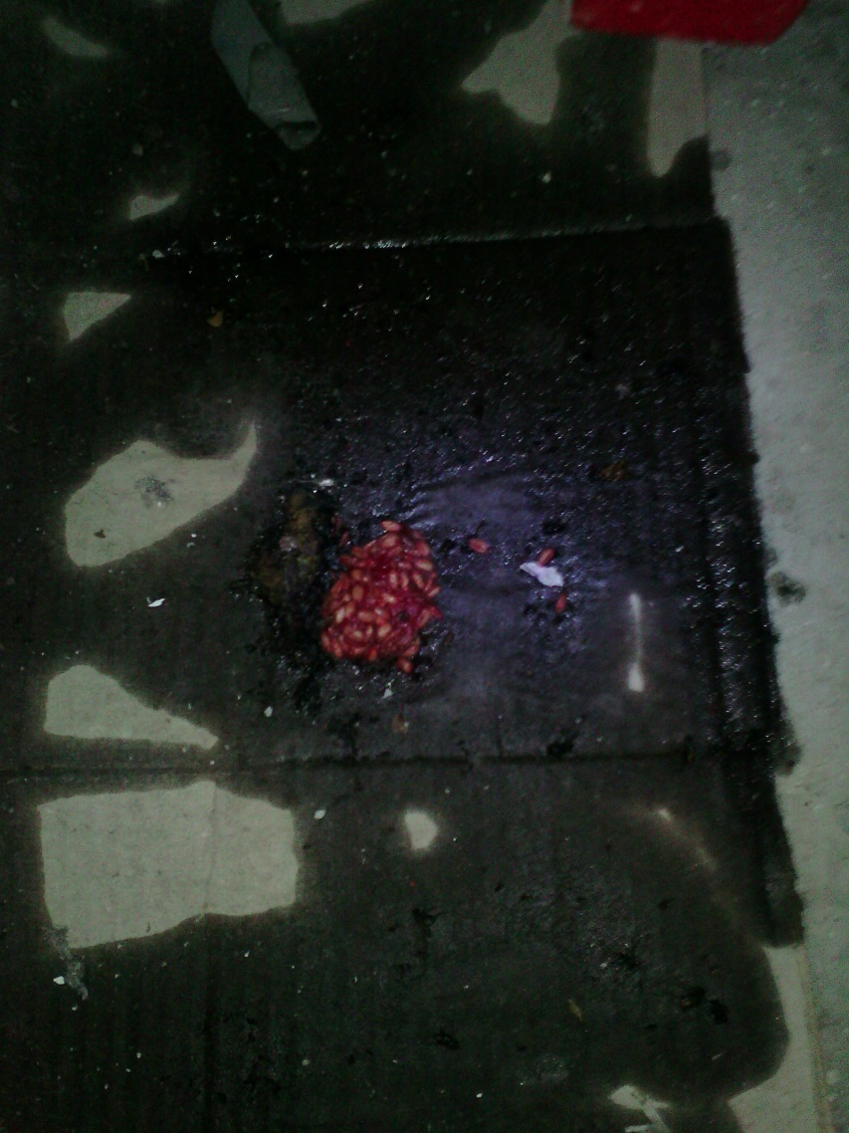
Local Technique : Présence d'un appât déposé sans protection sur un carton contenant un autre appât (colle)

Slide 3
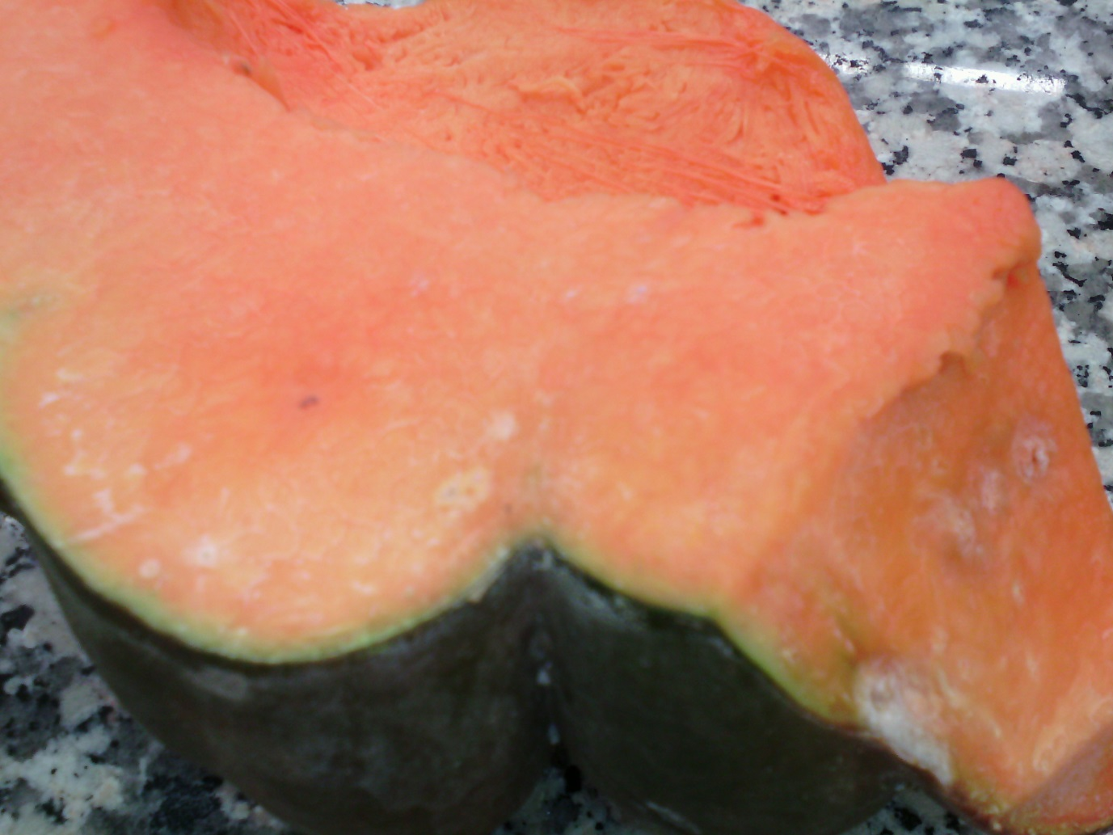
Fruits et légumes : Présence de piqûres de moisissures sur les potirons exposés au niveau du meuble 4ème gamme

Slide 4
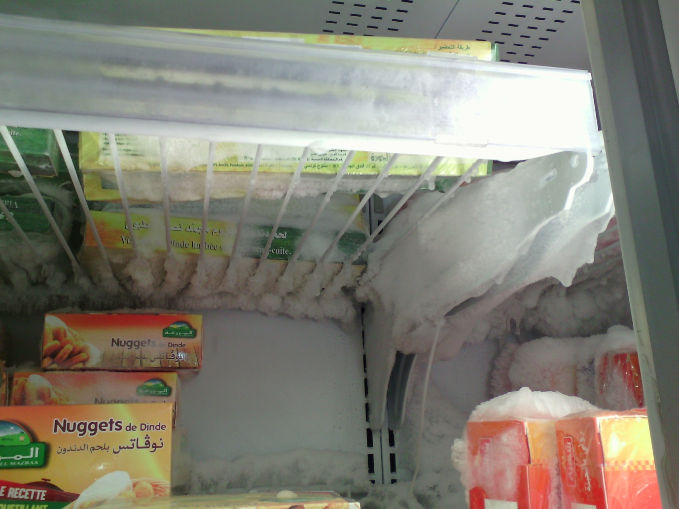
Linéaire des produits surgelés : Présence de givre (un mail a été envoyé par le directeur du magasin le 22/04/2017)

